Slide 2

הסביבה הראשונה – עיבוד של מטריצת הלוח
מערך בינארי בגודל $height×width$ המייצג את הלוח
2 מספרים המסמלים את המיקום הנוכחי של השחקן שלנו.
1 | 1 | 0
0 | 1 | 0
0 | 0 | 1
1 | 1 | 0 | 0 | 1 | 0 | 0 | 0 | 1
מיקום
הלוח לאחר הקטנה
124 | 342 | 0 | 1 | ... | 1 | 0 | 1 | 1

Slide 3


הסביבה הראשונה – עיבוד של מטריצת הלוח
1 | 1 | 0 | 0
0 | 1 | 0 | 0
0 | 0 | 1 | 0
0 | 0 | 0 | 0
הקטנה פי $t$ בכל מימד
שיטת "מקסימום אזורי"
מימדים חדשים: $\frac{height}{t}×\frac{width}{t}$
במקרה שלנו בחרנו $t=4$
$$t=2$$
1 | 0
0 | 1
מיקום
הלוח לאחר שיטוח והקטנה
124 | 342 | 0 | 1 | ... | 1 | 0 | 1 | 1

Slide 4

זה לא עבד
הרשת התאמנה מאוד לאט
לאחר מספר שעות הreward שקיבלה היה כמו בהתחלה
למה זה קרה?
אולי כמות הinput-ים הייתה עדיין גדולה מידי
אולי לא נעשה לתמונה מספיק עיבוד
אולי סוג הרשת לא מתאים

Slide 5
CNN

Slide 6
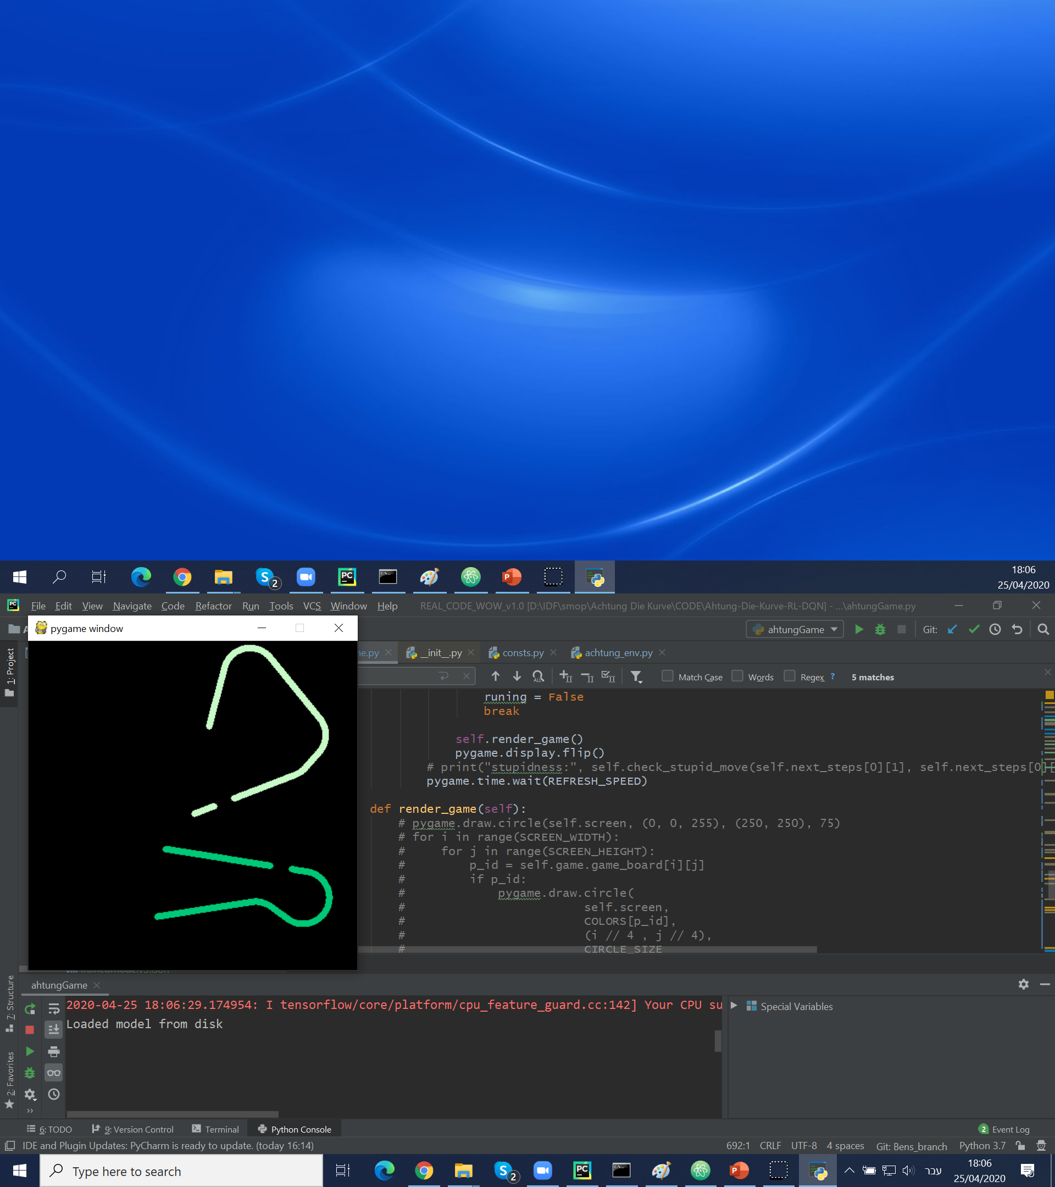
הסביבה השניה – עיבוד וחיתוך של מטריצת הלוח
נחתוך את מטריצת הלוח בצורת ריבוע המקיף את השחקן

Slide 7

הסביבה השנייה – עיבוד וחיתוך של מטריצת הלוח
נחשים בדרך: $−1$
הראש של הנחש שלנו: $2$
הראש של נחשים אחרים: $1$
אזורים מחוץ ללוח: $−1$
אזורים ריקים בתוך הלוח: 0

Slide 8
הסביבה השנייה – עיבוד וחיתוך של מטריצת הלוח
נחשים בדרך: $−1$
הראש של הנחש שלנו: $2$
הראש של נחשים אחרים: $1$
אזורים מחוץ ללוח: $−1$
אזורים ריקים בתוך הלוח: 0

Slide 9
הסביבה השנייה – עיבוד וחיתוך של מטריצת הלוח
0
נחשים בדרך: $−1$
הראש של הנחש שלנו: $2$
הראש של נחשים אחרים: $1$
אזורים מחוץ ללוח: $−1$
אזורים ריקים בתוך הלוח: 0
0
0
0
0
0
0
0
0
0
0
0
0
0
0
0
0
0
0
0
0
0
0
0
0
0
0
0
0
0
0
0
0
0
0
0
0
0
0
0
0
0
0
0
0
0
0
0
0
0
0
0
0
0
0
0
0
0
0
0
0
0
0
0
0
0
0
1-
1-
1-
0
0
0
0
0
0
0
0
-1
0
1-
1-
0
0
0
0
0
0
0
0
2
-1
-1
0
0
0
0
0
0
0
0
0
0
0
0
0
0
0
0
0
0
0
0
0
0
0
0
0
0
0
0
0
0
0
0
0
0
0
0
0
1
-1
-1
-1
-1
-1
-1
0
0
0
0
0
0
0
0
0
0
0
-1
-1
-1
-1
-1
-1
0
0
0
0
0
0
0
0
0
0
0
0
0
0

Slide 10
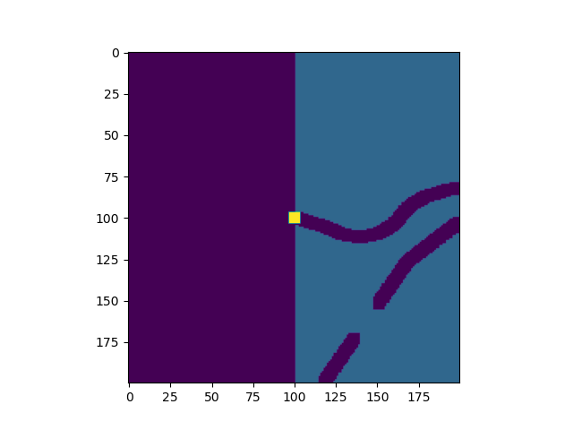
הסביבה השנייה – עיבוד וחיתוך של מטריצת הלוח

Slide 11
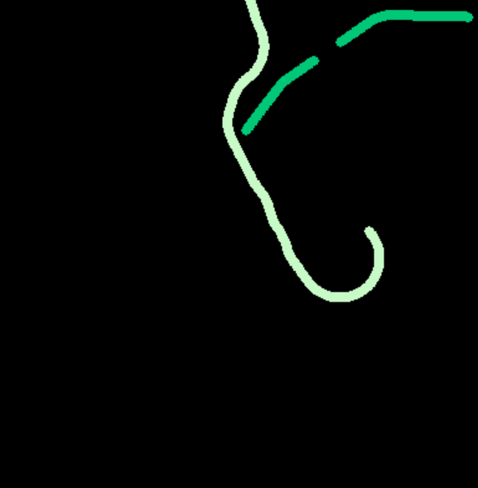










ככה זה נראה אצלנו (matplotlib.pyplot.imview())
$$−1$$
$$2$$
$$−1$$
$$0$$
$$0$$
$$−1$$
$$−1$$
$$−1$$
$$−1$$
$$−1$$
$$−1$$
$$−1$$
$$−1$$
$$0$$
$$−1$$
$$−1$$
$$−1$$
$$−1$$
$$−1$$
$$−1$$

